Slide 1


반려동물과 함께 하고 싶다면
임지연 연기예술학과 201837230
남윤호 경제학과 201231504
김남은 연기예술학과 201837205
김경훈 컴퓨터공학과 201533695

Slide 2

목차
주제 선정 이유 및 문제 제기
지도 소개
반려동물과 함께하는 코스 추천
느낀점 및 질문

Slide 3
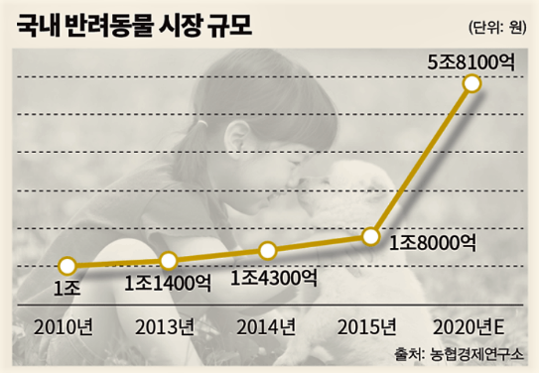

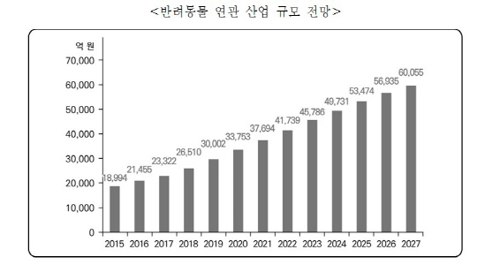
반려동물 연관 산업 규모 전망
증가하고 있는 우리나라 반려동물 시장

Slide 4
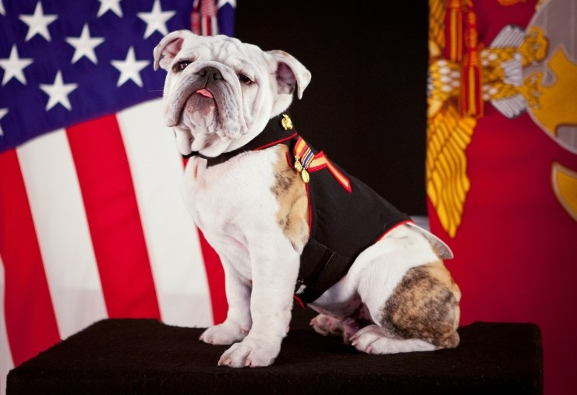
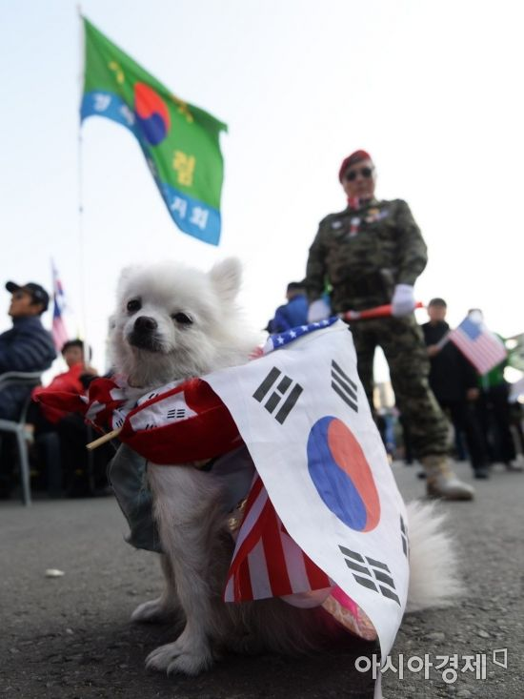
미국과 한국의 반려동물 업소 출입
자유로움
주인의 마음대로

Slide 5

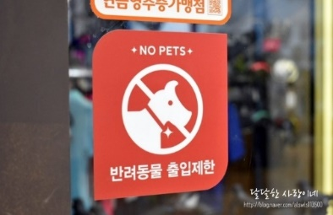
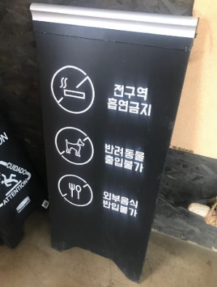
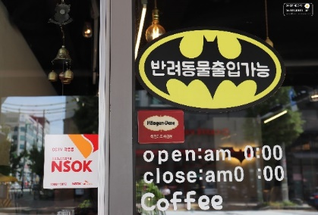
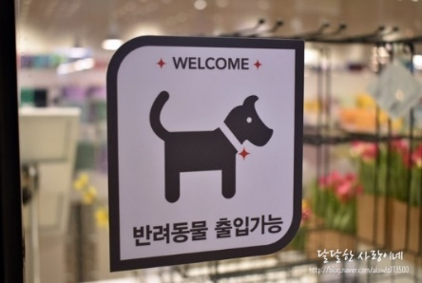
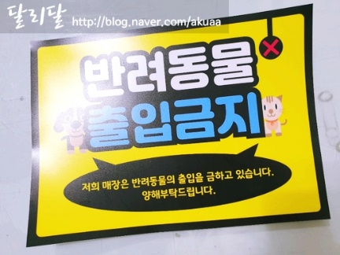
우리나라의 반려동물 출입 가능,불가능한 업소들
출입 가능
출입 불가능

Slide 6

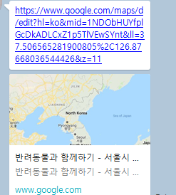

반려동물과 어디든지 함께하고 싶어하는 사람들을 위한 지도
https://www.google.com/maps/d/edit?hl=ko&mid=1NDObHUYfplGcDkADLCxZ1p5TlVEwSYnt&ll=37.506565281900805%2C126.87668036544426&z=11

Slide 7
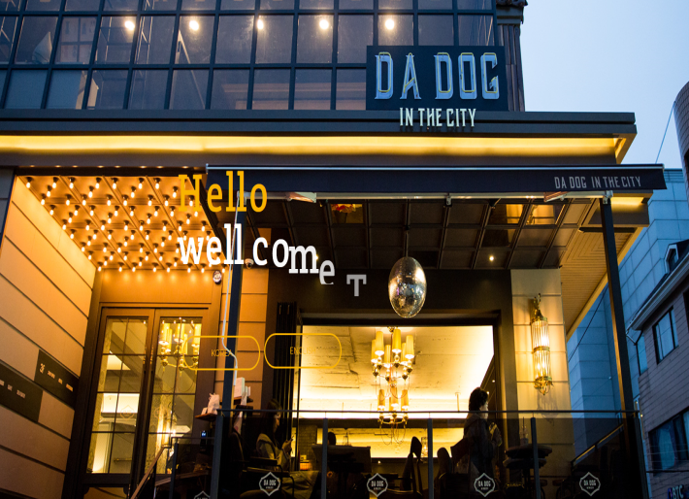
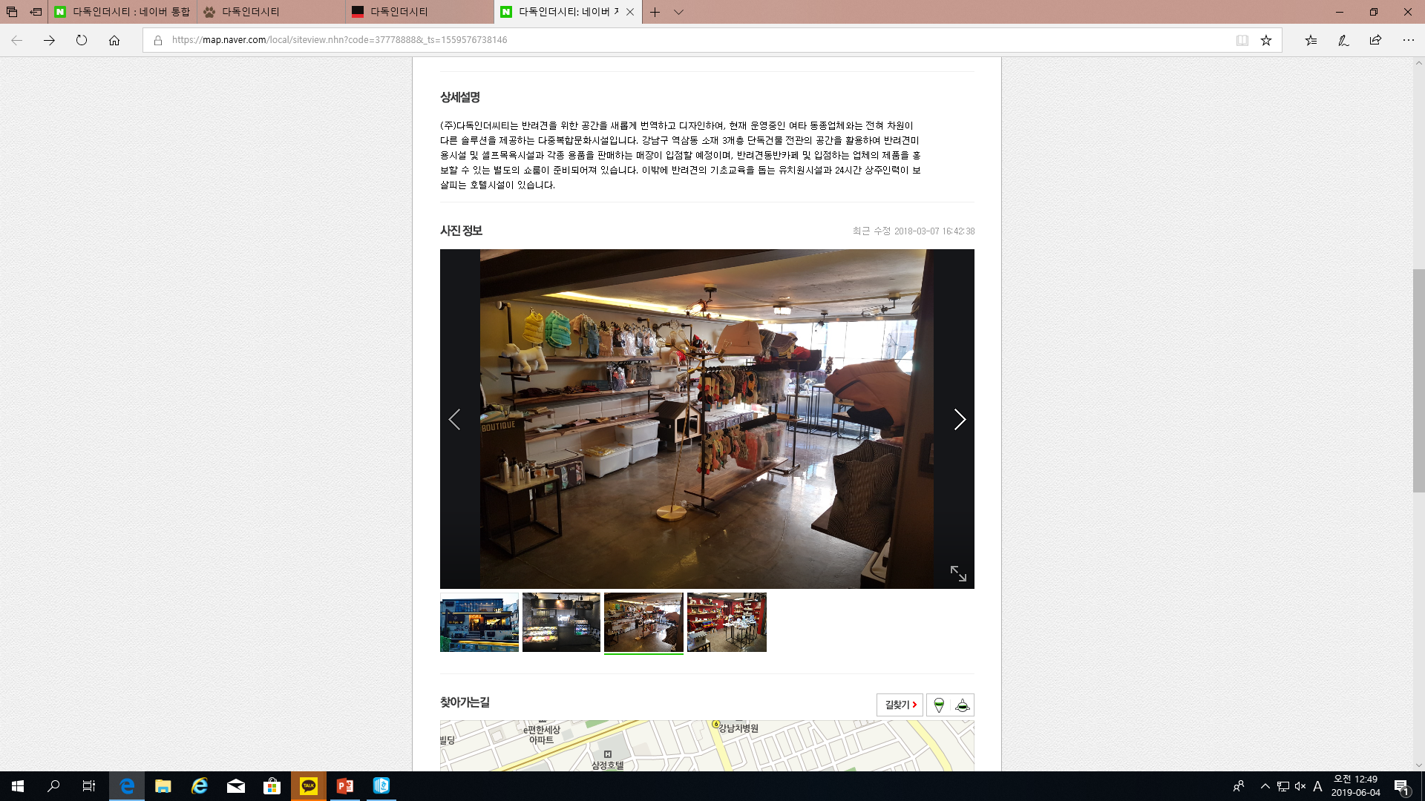
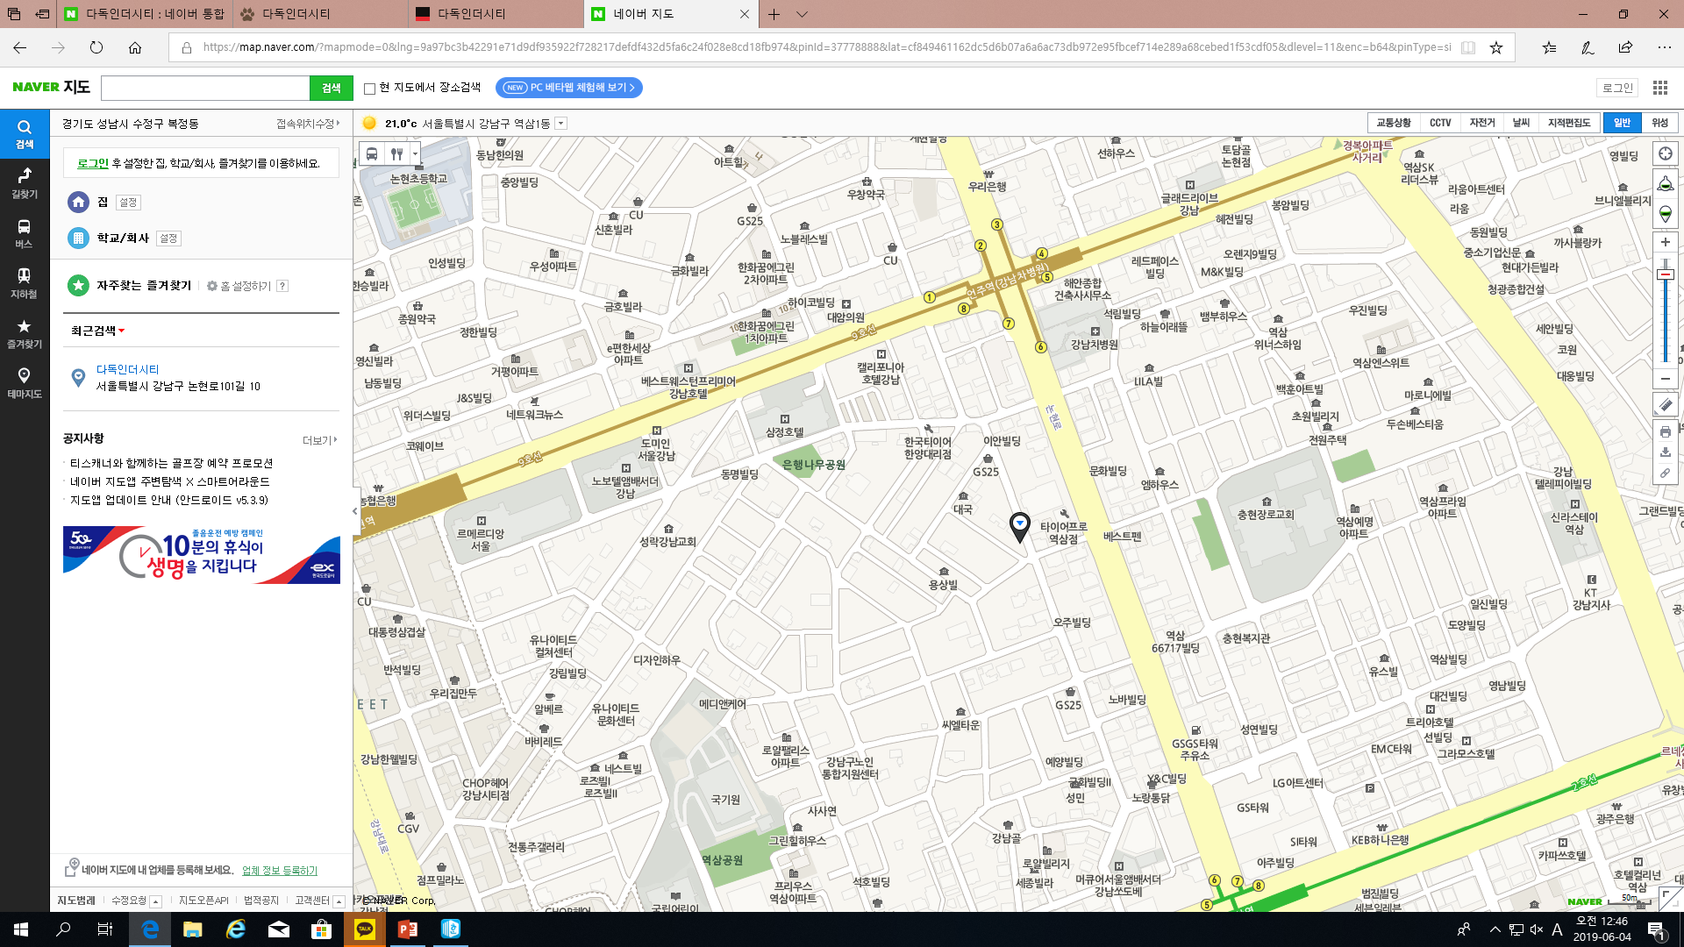
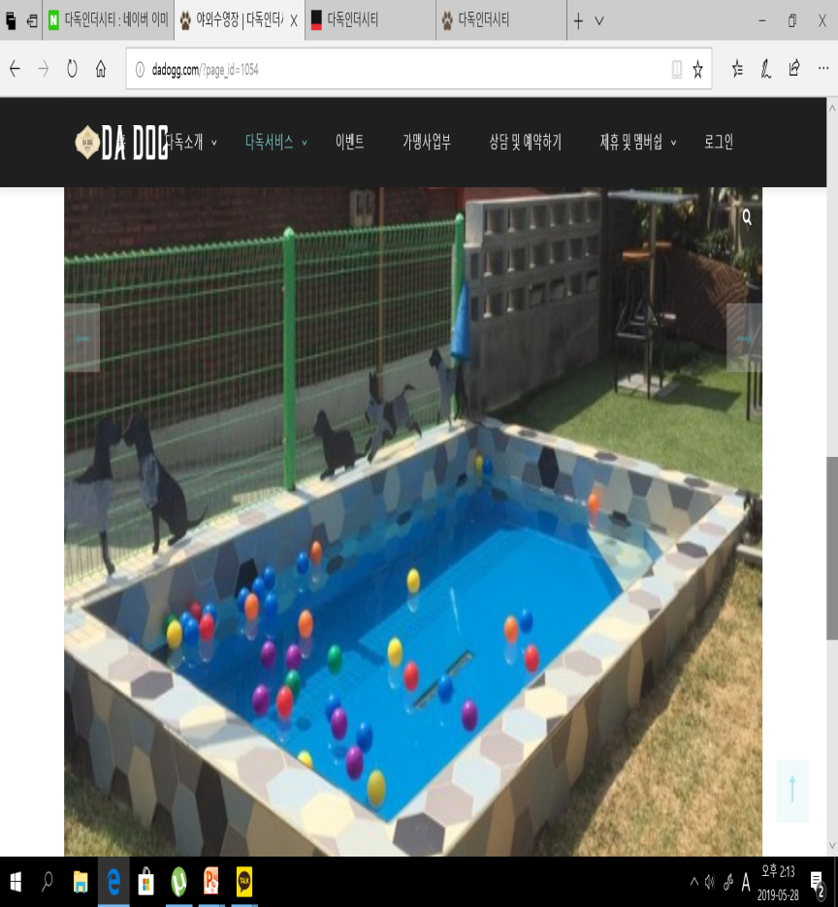
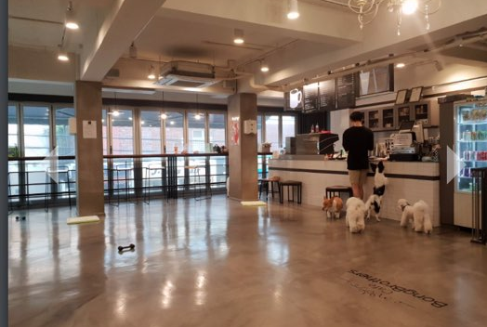

다독 인 더 시티

Slide 8

오픈 시간 : 평일11:00 am ~ 24 :00 pm 금, 토 24시간 운영
반려견을 위한 신개념 다중복합문화시설, 반려견 호텔, 유치원, 미용 시설 및 셀프 목욕 시설과 각종 용품을 판매하는 매장.
- 수영장과 목욕 공간을 이용하는 요금은 소형견 기준 1시간에 2만5000원.
- 1인당 음료 1잔 주문해야 이용가능 하다.

Slide 9

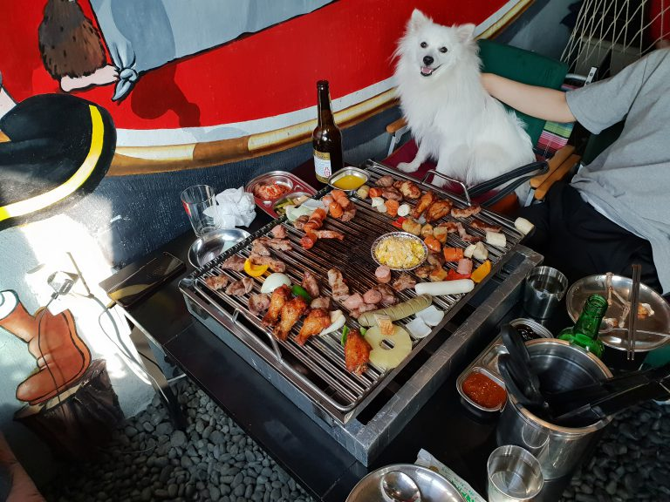
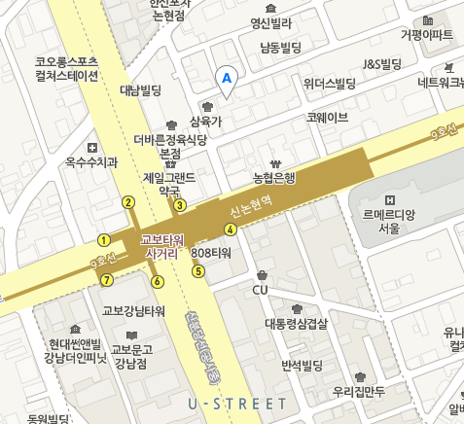
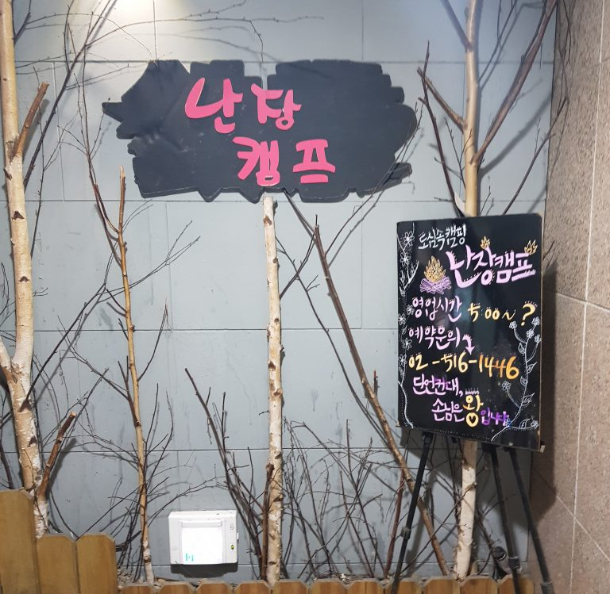
난장캠프 논현점

Slide 10
오픈 시간 매일 5:00pm ~12:00am
각종 바비큐 고기들과 해산물, 야채
방송매체를 통해 검증이 된 맛집
사전예약 필수
난장세트 59,000원

Slide 11

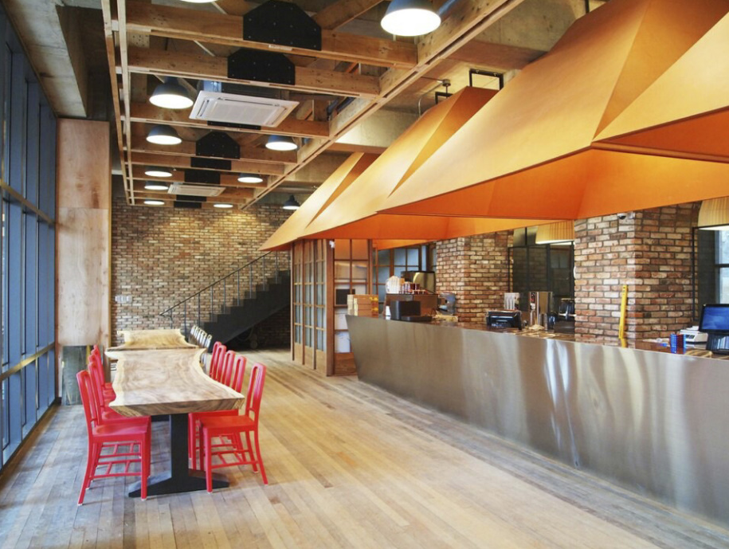
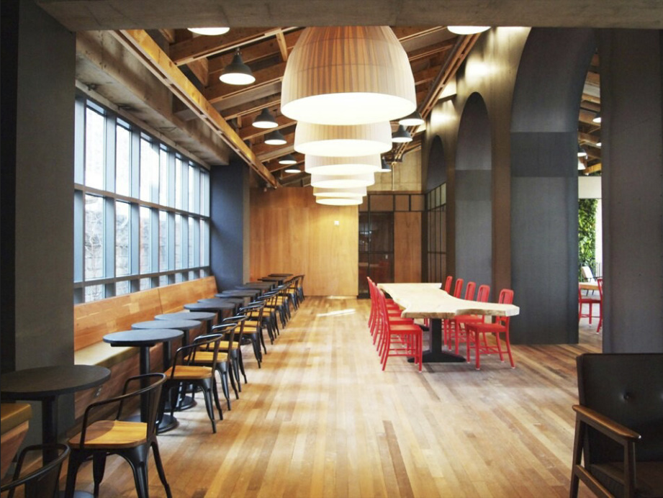
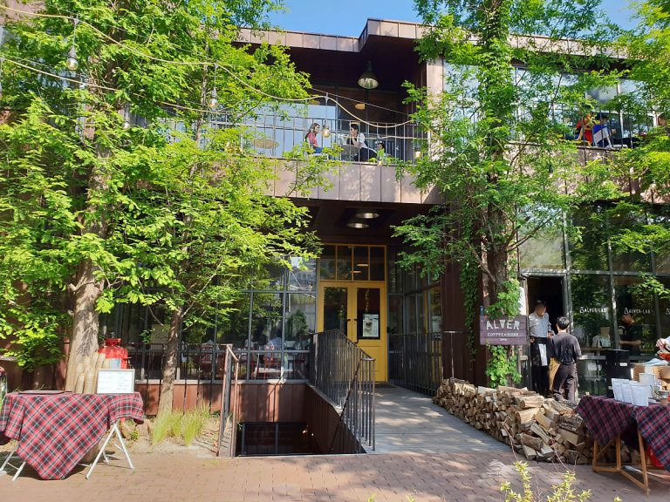
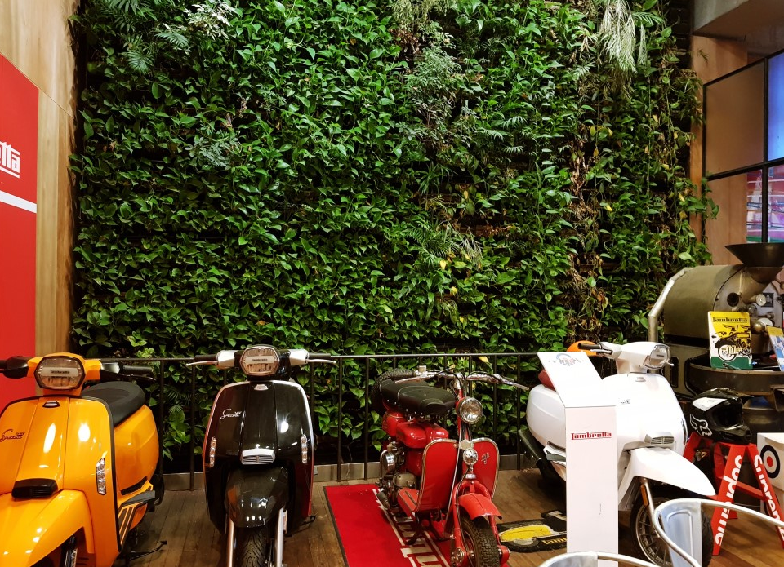
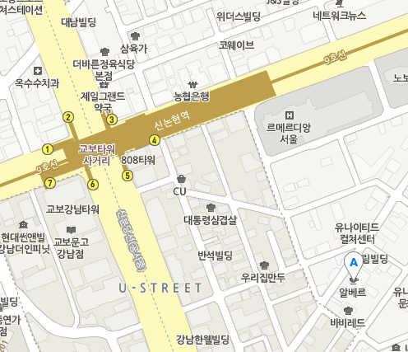
카페 알베르

Slide 12
오픈 시간 매일 11:00am – 23:00pm
지하, 1, 2, 3층의 대규모 카페
지하1층과 테라스 반려견 동반 가능
많은 디저트 종류
아메리카노 5,500원

Slide 13
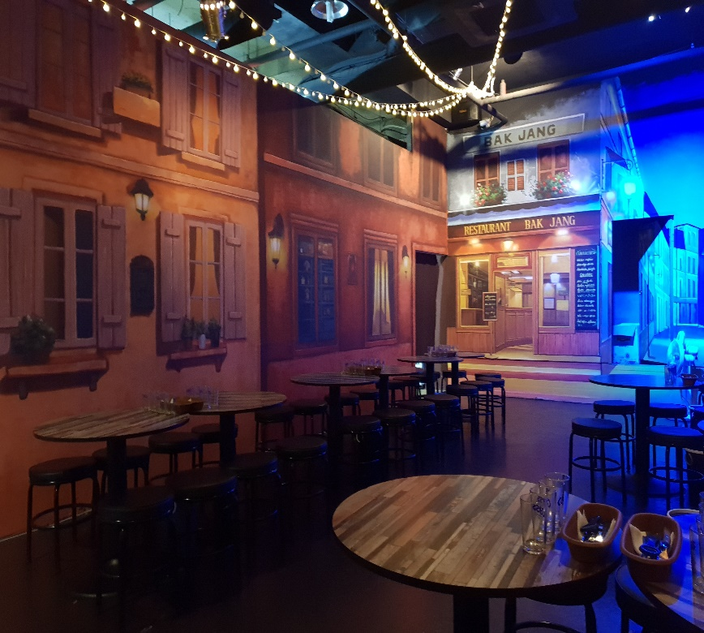
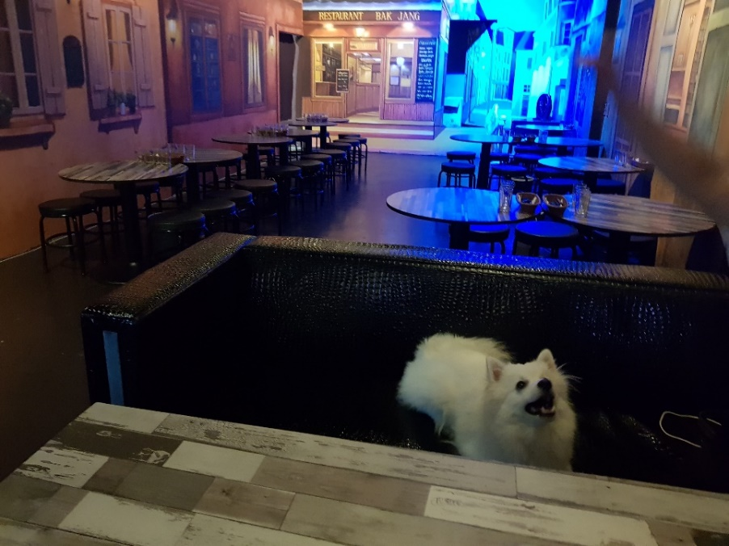
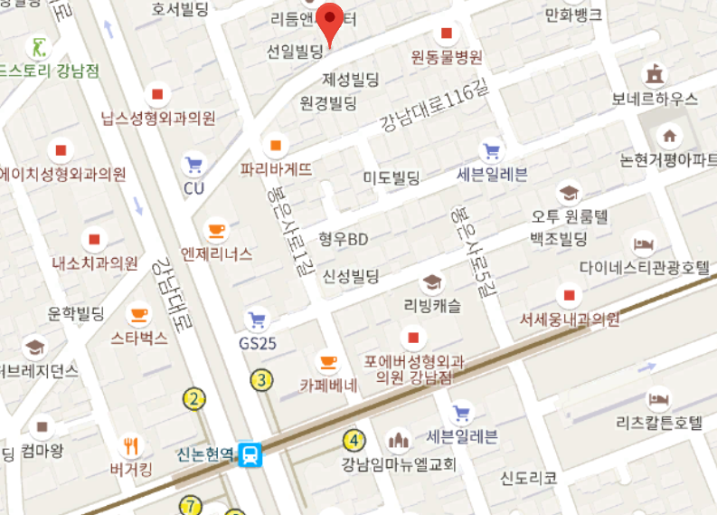
박장 포차

Slide 14
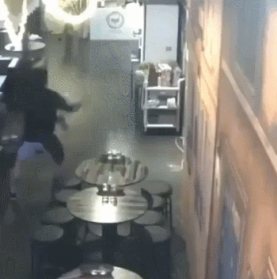
박장 포차

Slide 15
오픈 시간 매일 18:00 – 다음날 10:00
쉽게 찾아보기 힘든 반려견 동반 술집
반려견도 함께 즐길 수 있는 다양한 메뉴
소고기 수육 31000원

Slide 16
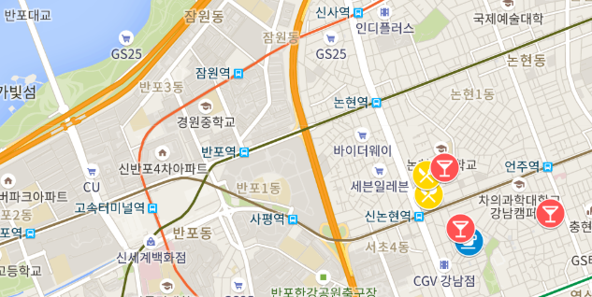
코스 정리
한강 산책
1
다독 인 더 시티
난장 캠프
2
3
알베르
4
박장 포차

Slide 17

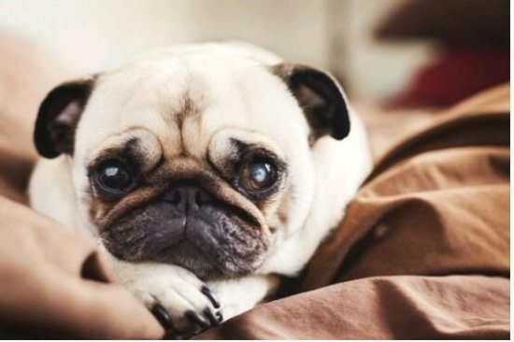

느낀 점
1. 이 지도를 통해 반려동물과의 행복한 Life
2. 반려동물 업소 출입 여부 관련법 개정 필수

Slide 18
감사합니다

